Slide 1
Vom Wissen zum Handeln mit dem makingAchange Klima-Peer Training
Thomas Schinko, Magdalena Tordy & Emma Prantl (IIASA)

Slide 2
Das makingAchange Klima-Peer Training
Schüler*innen: werden zu Klima-Peers ausgebildet, um im Sinne des Klimaschutzes an ihren Schulen aktiv zu werden
  4x1 Tag Workshop innerhalb eines Schuljahres
  Vermittlung von Wissen und Umsetzungs-Skills
  Co-designed von Forscher*innen, Praktiker*innen, Lehrer*innen, und Schüler*innen
Wissenschafter*innen: Agieren als Mentor*innen für die Teilnehmer*innen
  Wissenschafter*innen stehen mit ihrer Erfahrung und Expertise als Dialogpartner*innen für die Klima-Peers zur Verfügung
Praktiker*innen: Unterstützen die Teilnehmer*innen in der Umsetzung ihrer Peer-Projekte
  Praktiker*innen aus der Kinder- und Jugendbeteiligung sowie der Umweltbildung begleiten die Klima-Peers über das Schuljahr bei der Umsetzung konkreter Klimaschutz- bzw. Anpassungsprojekte an den Schulen

Slide 3
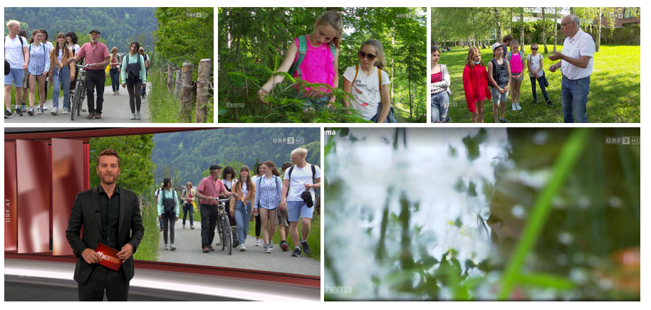
Die makingAchange Klima-Peer Ausbildung
TV-Beitrag: Thema, ORF2, 20.09.2021

Slide 4
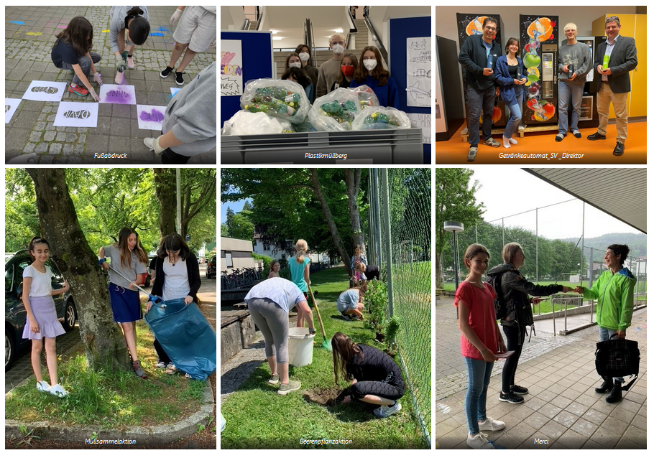
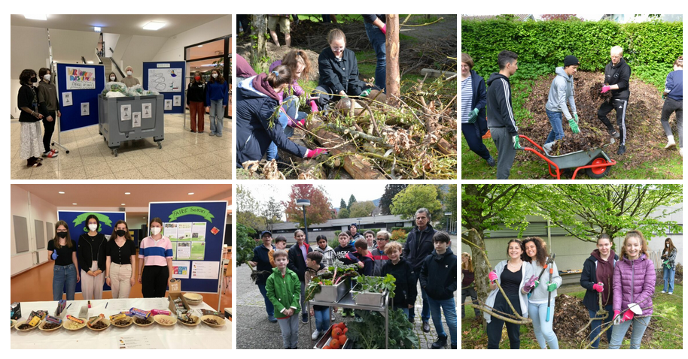
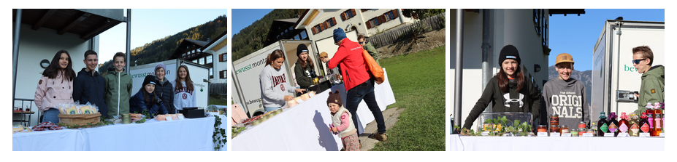
Einige Aktivitäten der makingAchange Klima-Peers

Slide 5
Frei verfügbar unter: https://pure.iiasa.ac.at/id/eprint/19068/

